Slide 1


Chào mừng các em đến với
tiết Tiếng Việt
Notes:
1

Slide 2



Tập làm văn
Viết đoạn văn kể về một hoạt động thể thao hoặc trò chơi

Slide 3
ǮǮǮǮǮǮǮǮǮǮǮǮǮǮǮǮǮǮ
ǮǮǮǮǮǮǮǮǮǮǮǮǮǮǮǮǮǮ
ǮǮǮǮǮǮǮǮǮǮǮǮǮǮǮǮǮǮ
ǮǮǮǮǮǮǮǮǮǮǮǮǮǮǮǮǮǮ
ǮǮǮǮǮǮǮǮǮǮǮǮǮǮǮǮǮǮ
ǮǮǮǮǮǮǮǮǮǮǮǮǮǮǮǮǮǮ
ǮǮǮǮǮǮǮǮǮǮǮǮǮǮǮǮǮǮ
ǮǮǮǮǮǮǮǮǮǮǮǮǮǮǮǮǮǮ
ǮǮǮǮǮǮǮǮǮǮǮǮǮǮǮǮǮǮ
Thứ Sáu ngày ....... tháng 9 năm 2021
Tiếng Việt
Viết đoạn văn kể về một hoạt động thể thao hoặc trò chơi.

Slide 4
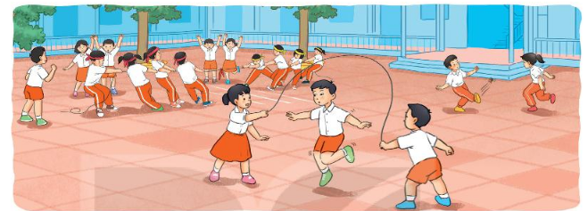
1. Nói về một hoạt động của các bạn nhỏ trong tranh.
G:
- Hoạt động các bạn tham gia là gì?
- Hoạt động đó cần mấy người?
kéo co,
nhảy dây,
cổ vũ.
đá cầu,
nhảy dây,
đá cầu,
kéo co,
cổ vũ.
- Dụng cụ để thực hiện hoạt động đó là gì?
- Em đoán xem các bạn cảm thấy thế nào khi tham gia hoạt động đó.

Slide 5


Slide 6
2. Viết 3 - 4 câu kể về một hoạt động thể thao hoặc một trò chơi em đã
tham gia ở trường.
G:
- Hoạt động thể thao hoặc trò chơi em đã tham gia là gì?
- Em tham gia cùng với ai, ở đâu?
- Em cảm thấy thế nào khi tham gia hoạt động đó?
Hàng ngày, giờ ra chơi em thường chơi đá cầu. Em chơi cùng các bạn ở sân trường. Em thấy vui và rất hào hứng khi được chơi đá cầu.
Buổi chiều khi tan học em hay chơi nhảy dây. Em chơi cùng các bạn ở sân trường. Em rất thích thú khi chơi trò nhảy dây.

Slide 7
ǮǮǮǮǮǮǮǮǮǮǮǮǮǮǮǮǮǮ
ǮǮǮǮǮǮǮǮǮǮǮǮǮǮǮǮǮǮ
ǮǮǮǮǮǮǮǮǮǮǮǮǮǮǮǮǮǮ
ǮǮǮǮǮǮǮǮǮǮǮǮǮǮǮǮǮǮ
ǮǮǮǮǮǮǮǮǮǮǮǮǮǮǮǮǮǮ
ǮǮǮǮǮǮǮǮǮǮǮǮǮǮǮǮǮǮ
ǮǮǮǮǮǮǮǮǮǮǮǮǮǮǮǮǮǮ
ǮǮǮǮǮǮǮǮǮǮǮǮǮǮǮǮǮǮ
ǮǮǮǮǮǮǮǮǮǮǮǮǮǮǮǮǮǮ
Thứ Sáu ngày ....... tháng 9 năm 2021
Tiếng Việt
Viết đoạn văn kể về một hoạt động thể thao hoặc trò chơi.
Bài 2 (tr 38)
...................................................................................................................................
...........................................................................................................................................

Slide 8

















Hẹn gặp lại các bạn ở bài sau nhé

Slide 9


4
Đọc mở rộng

Slide 10
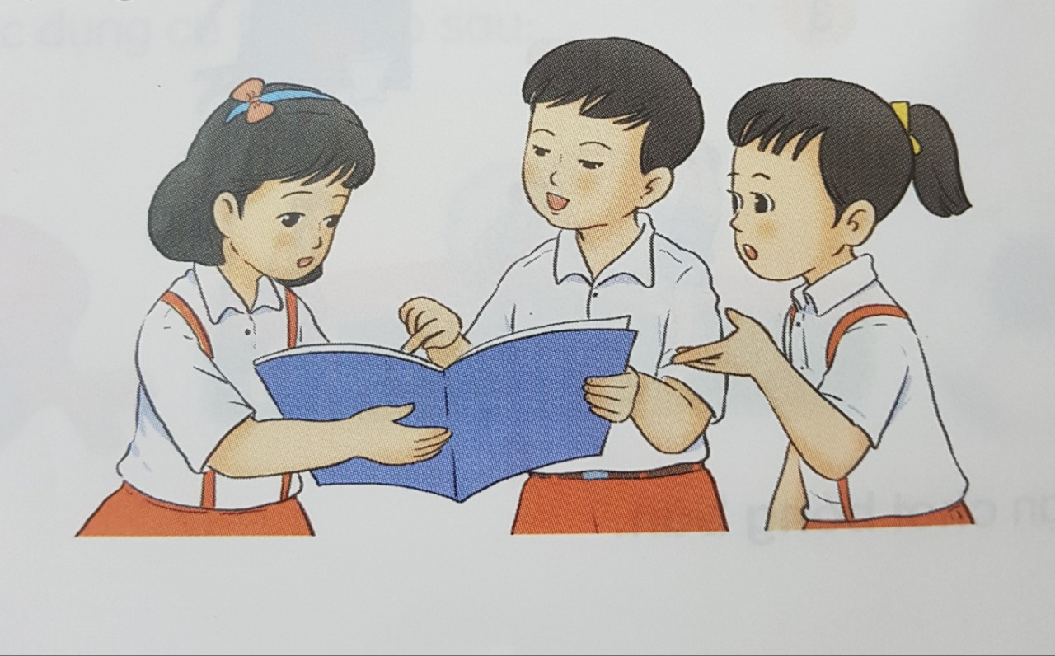
1. Tìm đọc một bài viết về hoạt động thể thao.
2. Kể cho các bạn nghe điều thú vị em đọc được.

Slide 11
ǮǮǮǮǮǮǮǮǮǮǮǮǮǮǮǮǮǮ
ǮǮǮǮǮǮǮǮǮǮǮǮǮǮǮǮǮǮ
ǮǮǮǮǮǮǮǮǮǮǮǮǮǮǮǮǮǮ
ǮǮǮǮǮǮǮǮǮǮǮǮǮǮǮǮǮǮ
ǮǮǮǮǮǮǮǮǮǮǮǮǮǮǮǮǮǮ
ǮǮǮǮǮǮǮǮǮǮǮǮǮǮǮǮǮǮ
ǮǮǮǮǮǮǮǮǮǮǮǮǮǮǮǮǮǮ
ǮǮǮǮǮǮǮǮǮǮǮǮǮǮǮǮǮǮ
ǮǮǮǮǮǮǮǮǮǮǮǮǮǮǮǮǮǮ
Ngày 1/10/2021
1. Tiếng Việt
- Làm bài 9 tr 19
2. Toán
- Làm bài trang 1, 2, 3, 4, 5 tr27 + 28
Chữ kí PH

Slide 12

CỦNG CỐ BÀI HỌC

